Slide 1
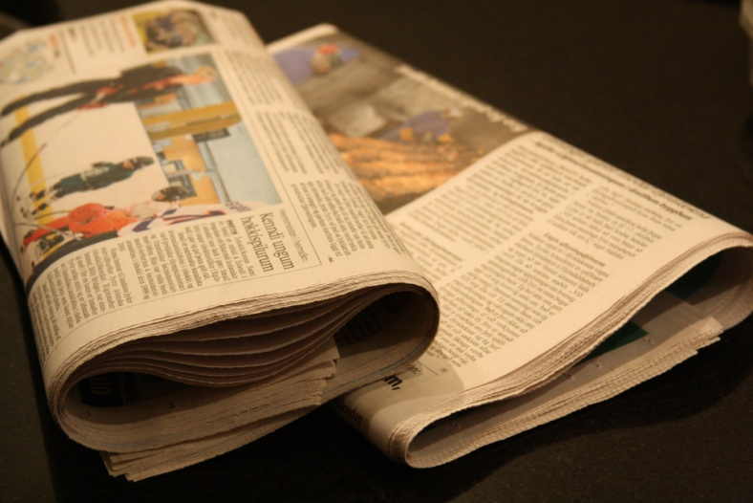
Frásögn
Blaðagrein – frétt
Notes:
Í þessum hluta verður tekið dæmi um það hvernig hægt er að nota beinagrindur til að skrifa, skilja og skipuleggja blaðagrein.

Slide 2
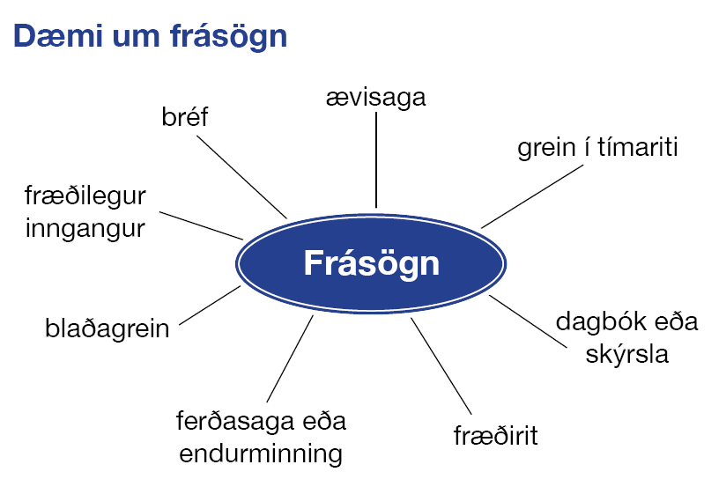
Notes:
Þetta er blaðsíða úr bókinni Beinagrindur og sýnir helstu gerðir frásagnartexta. Kennari getur valið eina eða fleiri gerðir til að vinna með nemendum sínum, allt eftir getu hópsins og einstaklinganna. Hér er valið að fjalla um ritun blaðagreinar en kennari getur kynnt fyrir nemendum fleiri textagerðir en ætlað er að vinna með.

Slide 3
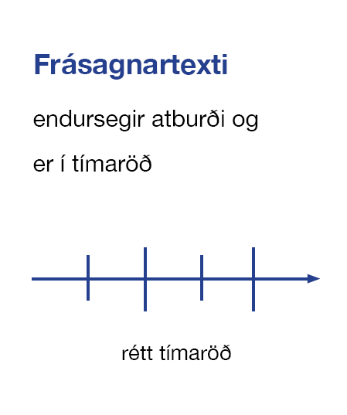
Notes:
Þetta er beinagrind frásagnartexta. Frásögn er alltaf skrifuð í réttri tímaröð. Hægt er að nota beinagrindina til að setja inn atburði eða hugmyndir sem nota á í rituninni.
Mikilvægt er að kenna nemendum að þekkja og nota táknmyndirnar sem notaðar eru í bókinni, það auðveldar ritferlið. Frásögn segir frá í réttri tímaröð. Kennari getur farið yfir það af hverju tímaröð er mikilvæg í frásögn, hvernig hljómar t.d. bréf þar sem vaðið er úr einu í annað? Er t.d. ekki mikilvægt að blaðamaður segi frá atburðum í réttri tímaröð?

Slide 4
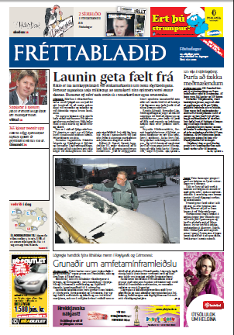
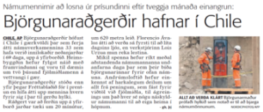
Dagblað
Vikudagur,ár,
Tölublað, árgangur
Fyrirsögn
Blaðhaus
Dálkar
Fréttin dregin saman
Veðrið
Höfundur
greinarinnar
Ljósmynd
Auglýsing
Frétt
Notes:
Hér getur kennarinn sýnt og útskýrt helstu hugtök tengd dagblaði. Kennarinn getur mætt með dagblöð í kennslustundina og nemendur skoða sjálfir dagblöð með hugtökin í huga. Eins geta nemendur klippt forsíðuna niður og límt á blað og merkt inn á hugtökin.

Slide 5
Dagblöð og tímarit
Veita upplýsingar og skemmta
Hafa áhrif á lesandann
Hafa fjölbreytt innihald
Nota texta,myndir og myndrit
Eru gefin út reglulega
daglega,vikulega,
mánaðarlega ...
Notes:
Tilgangur dagblaða og tímarita. Kennari getur haft hugflæði með nemendum og velt fyrir sér tilgangi með dagblaða- og tímaritaútgáfu áður en að glæran er sýnd. Hægt er að útskýra muninn á árgangi og tölublaði.

Slide 6
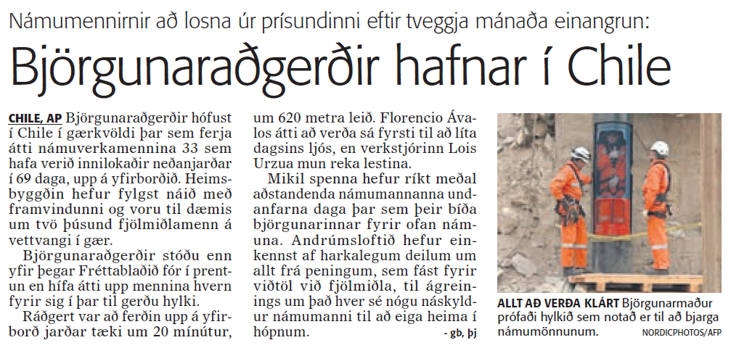
Frétt
Notes:
Á þessari glæru má sjá dæmi um frétt og það að nota fréttir frá líðandi stund. Mikilvægt er að finna frétt sem passar við aldur og áhugasvið nemenda.

Slide 7
Beinagrind í frásögn
Náman er 620 m djúp og tók um 20 mínútur að flytja hvern mann upp á yfirborðið
Verkstjórinn Luis Urzua mun reka lestina
Mennirnir fluttir upp í hylki
Björgunaraðgerðir hafnar
Námuverka-
menn losna eftir tveggja mánaða einangrun í
námunni.
Aðstandendur eru spenntir að hitta verkamennina
Notes:
Hér er fréttin sett upp í beinagrind til að sýna hvernig hún er uppbyggð. Til að byrja með er gott að kennarinn geri þetta með nemendum en síðar geta nemendur sjálfir spreytt sig. Það er æskilegt að benda á fréttir þar sem að uppbygging er skýr með góðri upphafssetningu, atburðarrás og skýrri niðurstöðu.

Slide 8
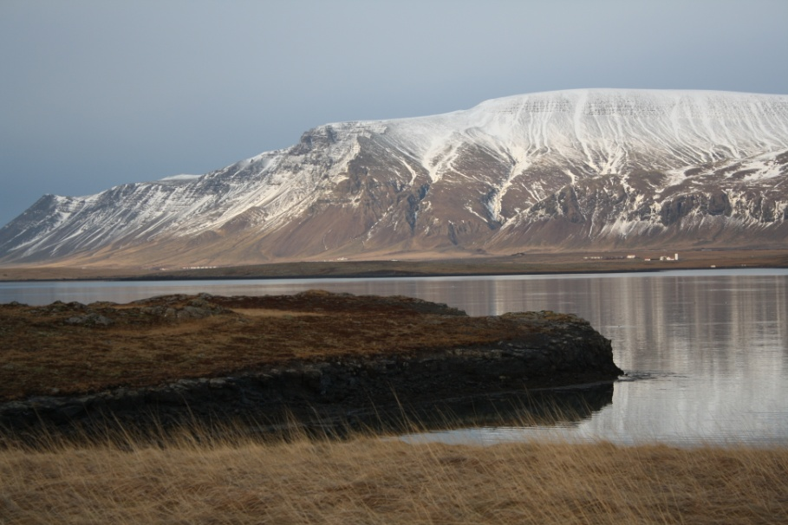
Frétt – viðtal
Jón fór með pabba sínum í fjallgöngu á Esjuna. Þegar þeir voru á leiðinni niður lentu þeir í sjálfheldu.
Vinnið saman tvö og tvö. Skiptið með ykkur hlutverkum. Annað er fréttamaður en hitt er Jón.
Notes:
Þetta er dæmi um kveikju að ritun fréttar. Nemendur vinna saman tveir og tveir við gerð fréttar. Orðið sjálfhelda þarf etv. að útskýra fyrir nemendum og nefna fleiri dæmi.

Slide 9
Verkefni – að skrifa blaðagrein
Vinnið tvö og tvö saman (leikræn tjáning)
Takið viðtal við hvort annað
Setjið viðtalið inn í beinagrind
Vinnið viðtalið inn í ritunarramma eða veljið ykkur form í Publisher
Setjið inn mynd eða myndir
Notes:
Kennari ákveður hvort það á að vinna viðtalið á pappír eða tölvu. Skemmtilegt er að nota tækifærið og kenna nemendum á Publisher eða vinna verkefnið í samstarfi við tölvukennara. Nemendur geta einnig sett upp stutta leikþætti, t.d. leikið sjónvarpsviðtal við Jón sem lenti í ógöngum á Esjunni. Einnig er tilvalið að velja fjöll í heimabyggð nemenda og flétta saman við samfélagsfræði. Þegar nemendur hafa tekið viðtalið setja þeir atburðarásina inn á beinagrind sem má sjá næstu glæru.

Slide 10
Frásögn – dagblöð og tímarit
Frétt er í tímaröð
Notes:
Þegar nemendur hafa lokið við viðtalið setja þeir það í réttri atburðarrás inn í beinagrind. Þeir skrifa upphafsetningu á greinina og lokaorð áður en lengra er haldið.

Slide 11
Grípandi
fyrirsögn
Samantekt
Myndir
Viðtalið
Höfundur greinar
Notes:
Hér má sjá glæru með ritunarramma. Nemendur geta haft hugflæði og komið með hugmyndir að grípandi fyrirsögnum á blaðagreinina. Þeir hafa val um hvort þeir nota sameiginlega hugmynd eða finna sína eigin fyrirsögn. Í reitinn Samantekt kemur upphafssetningin úr beinagrindinni. Á næstu glæru er að finna auðan ritunarramma. Hann má prenta út og nemendur geta unnið uppkast að greininni. Hann er hugsaður til að aðstoða nemendur við að skipuleggja frásögnina.

Slide 12
Notes:
Hér er ritunarrammi til útprentunar eða til að vista inn á tölvu fyrir nemendur. Þeir vinna uppkast að greininni og /eða lokaafurð inn í rammann. Gott er að minna nemendur á hvaða hlutverki ljósmyndir og teikningar gegna í dagblöðum. Skoða má nokkur dagblöð með það í huga.

Slide 13
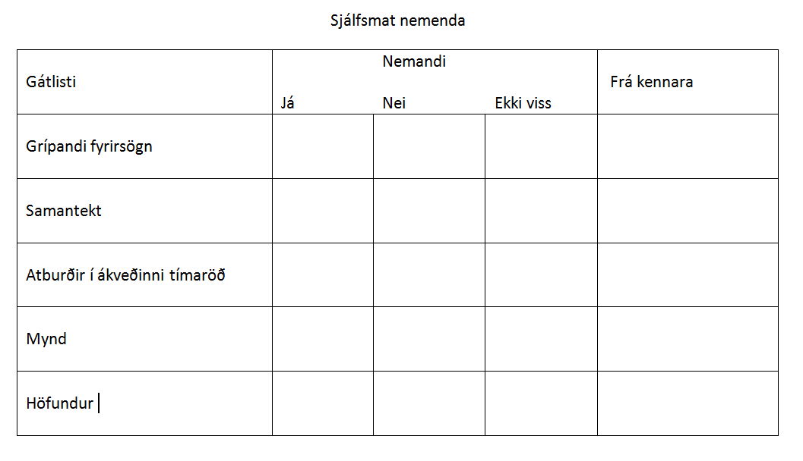
Notes:
Sjálfsmat nemenda.
Mikilvægt er að kennari fari yfir sjálfmatið með nemendum og kenni þeim að nota það strax í upphafi. Kennari getur svo nýtt sér það til að skoða þá þætti sem þarfnast hugsanlegra lagfæringa með nemendum.
Í hjálparbanka má finna önnur form sem hægt er að aðlaga að verkefnum.

